Slide 1

TEKNIK ANALISIS DENGAN METODE Spektrofotometri
Spektrofotometri UV-Vis

Slide 2
Spektrofotometri
Analisis spektrofotometri : analisis kimia yang didasarkan pada pengukuran intensitas warna larutan yang akan ditentukan konsentrasinya dibandingkan dengan larutan standar, yaitu larutan yang telah diketahui konsentrasinya.
Penentuan konsentrasi didasarkan pada absorpsimetri, yaitu metode analisis kimia yang didasarkan pada pengukuran absorpsi (serapan) radiasi gelombang elektromagnetik.
Spektrofotometer : instrumen yang digunakan untuk mengukur jumlah cahaya yang diserap atau intensitas warna yang sesuai dengan panjang gelombang

Slide 3
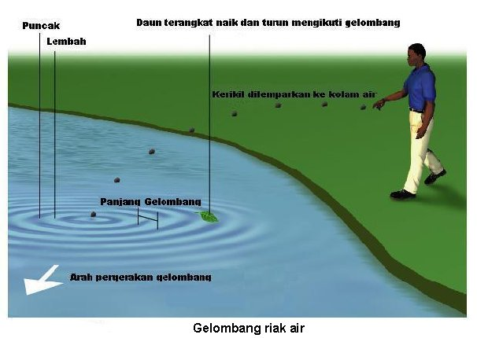
Dasar teori spektrofotometri
Radiasi : dapat diartikan sebagai energi yang dipancarkan dalam bentuk partikel atau gelombang. Pengertian tentang radiasi dan gelombang dapat dijelaskan pada kejadian berikut.

Slide 4
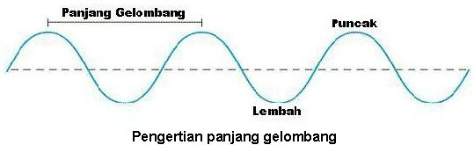
Lanjutan : karakteristik radiasi
Salah satu karakteristik dari semua radiasi adalah radiasi mempunyai panjang gelombang, yaitu jarak dari suatu puncak gelombang ke puncak gelombang berikutnya.

Slide 5
Dasar Teori :Radiasi Elektromagnetik
V = Wave Number (cm⁻¹)
l = panjang gelombang (nm⁻¹)
C = kecepata cahaya = 3 x 10¹⁰ cm/sec.
υ = frekuensi (Hz)
Energi foton :
h (Tetapan Planck) = 6.62 x 10⁻²⁷ (Erg×sec)
C = υ λ

Slide 6
Jenis radiasi
Ditinjau dari massanya, radiasi dapat dibagi menjadi radiasi elektromagnetik dan radiasi partikel. Radiasi elektromagnetik adalah radiasi yang tidak memiliki massa. Radiasi ini terdiri dari gelombang radio, gelombang mikro, inframerah, cahaya tampak, sinar-X, sinar gamma dan sinar kosmik. Radiasi partikel adalah radiasi berupa partikel yang memiliki massa, misalnya partikel beta, alfa dan neutron.
Jika ditinjau dari "muatan listrik"nya, radiasi dapat dibagi menjadi radiasi pengion dan radiasi non-pengion. Radiasi pengion adalah radiasi yang apabila menumbuk atau menabrak sesuatu, akan muncul partikel bermuatan listrik yang disebut ion alfa dan neutron

Slide 7
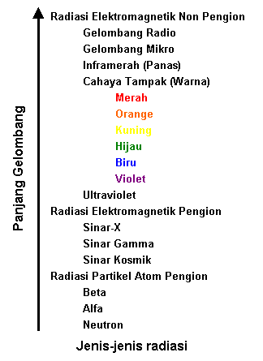
Jenis radiasi dan panjang gelombangnya

Slide 8
Sifat spektra, aplikasi dan interaksi radiasi elektromagnetik
Type
Radiation
Type
spectroscopy
Type
Quantum Transition
Energy
Wave
Number V
Wavelength
λ
Frequency
υ
Kcal/mol
eV
cm⁻¹
cm
Hz
9.4 x 10⁷ | 4.9 x 10⁶ | 3.3 x 10¹⁰ | 3 x 10⁻¹¹ | 10²¹
9.4 x 10³ | 4.9 x 10² | 3.3 x 10⁶ | 3 x 10⁻⁷ | 10¹⁷
9.4 x 10¹ | 4.9 x 10⁰ | 3.3 x 10⁴ | 3 x 10⁻⁵ | 10¹⁵
9.4 x 10⁻¹ | 4.9 x 10⁻² | 3.3 x 10² | 3 x 10⁻³ | 10¹³
9.4 x 10⁻³ | 4.9 x 10⁻⁴ | 3.3 x 10⁰ | 3 x 10⁻¹ | 10¹¹
9.4 x 10⁻⁷ | 4.9 x 10⁻⁸ | 3.3 x 10⁻⁴ | 3 x 10³ | 10⁷
Gamma ray
Gamma ray emission
Nuclear
X-ray
X-ray absorption, emission
Electronic (inner shell)
Ultra violet
UV absorption
Electronic (outer shell)
Visible
Infrared
IR absorption
Molecular vibration
Molecular rotation
Micro-wave
Microwave absorption
Magnetically induced spin states
Radio
Nuclear magnetic resonance

Slide 9
Spektrum Elektromagnetik
Tipe Radiasi | Frekuensi (Hz) | Panjang Gelombang
gamma-rays | 10²⁰-10²⁴ | <1 pm
X-rays | 10¹⁷-10²⁰ | 1 nm-1 pm
ultraviolet | 10¹⁵-10¹⁷ | 400 nm-200 nm
visible | 4-7.5x10¹⁴ | 750 nm-400 nm
near-infrared | 1x10¹⁴-4x10¹⁴ | 2.5 µm-750 nm
infrared | 10¹³-10¹⁴ | 25 µm-2.5 µm
microwaves | 3x10¹¹-10¹³ | 1 mm-25 µm
radio waves | <3x10¹¹ | >1 mm

Slide 10
warna yang teramati | Warna yang diserap | Panjang gelombang
Green | Red | 700 nm
Blue-green | Orange-red | 600 nm
Violet | Yellow | 550 nm
Red-violet | Yellow-green | 530 nm
Red | Green | 500 nm
Orange | Blue | 450 nm
Yellow | Violet | 400 nm

Slide 11
Prinsip Spektrometri
Larutan sampel dikenai radiasi elektromagnetik, sehingga menyerap energi / radiasi → terjadi interaksi antara radiasi elektromagnetik dengan materi (atom/molekul)
Jumlah intensitas radiasi yang diserap oleh larutan sampel dikonversi dengan konsentrasi analit → data kuantitatif

Slide 12
Spektrometri
Berdasarkan jenis materi yang berinteraksi dengan radiasi elektromagnetik, dibagi :
Spektrometri molekul → radiasi elektromagnetik berinteraksi dengan molekul
Contoh : NMR, IR, UV-Vis, XRD
Spektrometri atom → radiasi elektromagnetik berinteraksi dengan atom
Contoh : AAS, AFS

Slide 13
Komponen spektrofotometer
Spektrofotometer → spektrometer + fotometer
Spektrometer → menghasilkan sinar dari spektrum dengan panjang gelombang tertentu
Fotometer → alat pengukur intensitas cahaya yang ditransmisikan atau diabsorpsikan
Spektrofotometer → untuk mengukur energi secara relatif jika energi tersebut ditransmisikan, direfleksikan atau diemisikan.

Slide 14
Spektrofotometer
Notes:
The monochromatic light is obtained by allowing the beam of light to pass through a prism or diffraction grating (monochrometer)
The monochromatic light is directed through a cuvette containing the sample, and the light that penetrates hits the photoelectric cell.
The current developed by the photoelectric cell is translated into percent transmission or absorbance through a galvanometer.
Then you can read the absorbance on the galvanometer.
Absorbance is also called extinction and optical density
In review, a spectrophotometer is used to measure the absorption of a certain color of light (specific wavelength) as it passes through a treated sample.
A compound of interest is reacted with reagents creating a colored substance.
It is the blockage or absorption of light by this secondary material (dye) that is actually measured.
The amount of dye created is directly proportional to the amount of the compound of interest present in the sample.
The original material’s concentration can be found by calculations or comparing the sample’s absorption to absorptions of various known strength solutions.

Slide 15
Cara kerja spektrofotometri UV-Vis

Slide 16
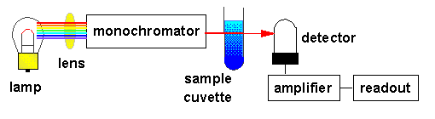
Spektrofotometer
Sumber cahaya (Lampu) : memancarkan semua warna cahaya (yaitu, cahaya putih).
Monokromator : memilih satu panjang gelombang dan panjang gelombang yang dikirimkan melalui sampel.
Detektor : mendeteksi panjang gelombang cahaya yang telah melewati sampel.
Amplifier : meningkatkan sinyal sehingga lebih mudah untuk baca terhadap kebisingan latar belakang.

Slide 17
Komponen : lampu
Lampu
Spektrofotometer UV
1. Lampu Gas hidrogen
2. Lampu Merkuri
Spektrofotometer Visible
Lampu Tungsen

Slide 18
Komponen : monokromator
Cahaya
Semua cahaya
Cahaya polikromatik
Notes:
When white (polychromatic) light passes through a coloured solution some of the light is absorbed by the substances in the solution, and the rest passes through.
Green solution absorbs light other then green

Slide 19
Komponen : monokromator
Monokromator → memilih cahaya monokromatik
Cahaya satu warna
Cahaya merah yang diserap oleh larutan hijau
Notes:
If white light is made to pass through a red filter, all light except red is filtered out and absorbed. Therefore, only red light hits the solution.

Slide 20
Komponen : sample cells
Sample cells (kuvet)
Spektrofotometer UV
Quartz (crystalline silica)
Spektrofotometer Visible
Glass

Slide 21
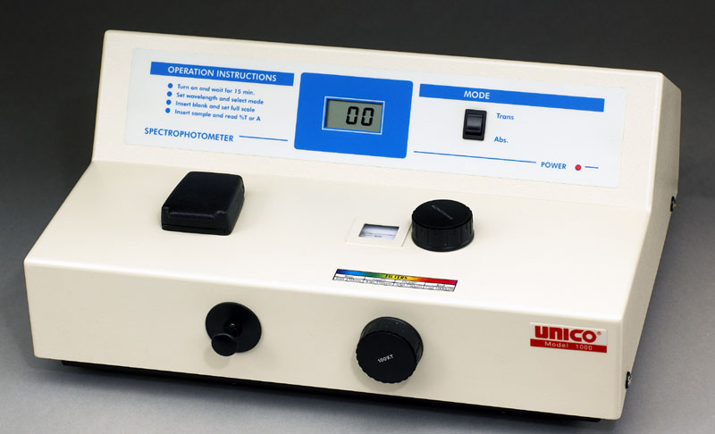
Spectronik 20
Dengan ruang sampel kosong, mengatur panjang gelombang yang diinginkan kemudian menyesuaikan diri dengan T 0% dengan tombol kanan pada panel depan.
Masukkan larutan blanko, tutup dan menyesuaikan T 100% dengan tombol kanan pada panel depan.
Solusi Insertdye, membaca dan mencatat nilai% T.
Mengubah * panjang gelombang, ulangi langkah 2-4
Digital Display
Mode Knob
(set to Trans)
Sample Chamber
Filter Lever
Wavelength Knob
0-100%T Knob
*NOTE: filter harus diganti secara periodik untuk range panjang gelombang yang dipelajari : biru (400-449), hijau (450-549) dan jingga (550-749)

Slide 22
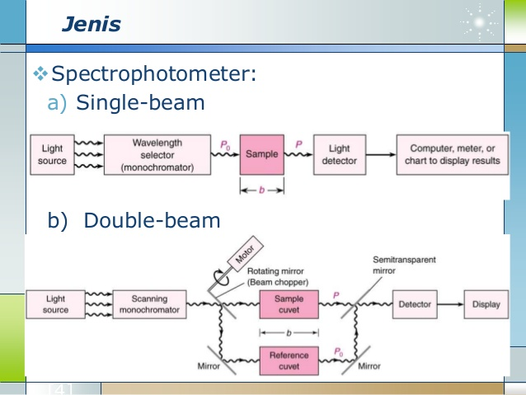
JENIS SPEKTROFOTOMETER

Slide 23
Dasar pengukuran Spektrofotometer
Hukum Lambert Beer – hubungan linear antara absorbansi dengan konsentrasi zat yang diserap
A = abc
A : absorbance
“a” is molar absorptivity dalam L/[(mole)(cm)]
“b” : panjang kuvet dalam cm
Diameter kuvet atau tempat sampel = jarak cahaya yang melalui sampel yang diserap
“c” konsentrasi sampel dalam (mol/L)

Slide 24
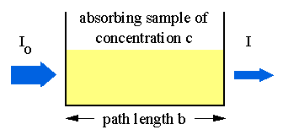
Hubungan Transmitansi dan Absorbansi
Transmitansi :
T = I/I_{o}
I : intensitas cahaya setelah melewati sampel
Io : intensitas cahaya awal
Hubungan Absorbansi dengan %T :
A = -logT = -log(I/ I_{o})
T= (I/I_{o}) = 10^{-A}
%T = (I/I_{o}) x 100
A = -logT = log(1/T)

Slide 25
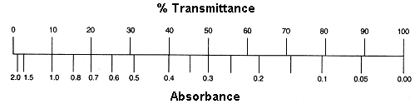
Contoh :
If %T = 95%, then A = log(100/95) = log(1/.95) = -log(.95)
A = 0.02227

Slide 26
Penyimpangan Hk Lambert-Beer
Larutan pekat
pada konsentrasi larutan yang terlalu pekat, Absorbansi yang terbaca terlalu tinggi, sehingga grafik tidak linear → Larutan yang diukur harus encer
faktor instrumentasi → sinar yang diserap tidak monokromatis → menyebabkan 2 panjang gelombang maksimum
Faktor kimia → karena terjadinya reaksi disosiasi, asosiasi, polimerisasi, solvolisis
Jika terjadi reaksi → konsentrasi zat yang akan diukur berkurang

Slide 27
Struktur kimia dan absorpsi UV
Larutan yang dapat dianalisis dengan spektrofotometer UV → senyawa yang mempunyai gugus kromofor
Gugus kromofor : gugus molekul yang mengandung sistem elektronik yang dapat menyerap energi pada daerah UV

Slide 28
Struktur Kromofor
Group Structure nm
Karbonil > C = O 280
Azo -N = N- 262
Nitro -N=O 270
Thioketon -C =S 330
Nitrit -NO2 230
Diena terkonjugasi -C=C-C=C- 233
Triena terkonjugasi -C=C-C=C-C=C- 268
Tetraena terkonjugasi -C=C-C=C-C=C-C=C- 315
Benzena 261

Slide 29
Aplikasi spektrofotometri uv-vis
Analisis kualitatif
Parameter yang diamati panjang gelombang max
Spektrum yang dihasilkan
Analisis kuantitatif
Parameter yang digunakan : A atau T

Slide 30
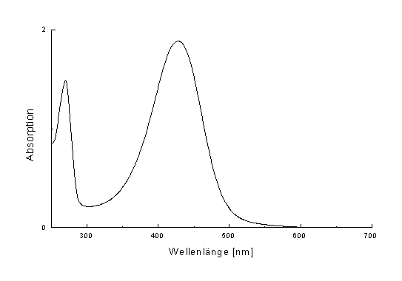
ANALISIS KUALITATIF
Bentuk spektrum dibandingkan dengan spektrum standar
Panjang gelombang max dibandingkan dengan standar
Contoh : perhatikan gambar spektrum berikut:
λmax
λmax

Slide 31
Struktur kimia dan absorpsi Visible
Larutan yang dapat dianalisis dengan spektrofotometer visible → senyawa yang berwarna
Contoh : KMnO4
Apabila senyawa tersebut tidak berwarna, maka perlu ditambahkan pengompleks yang dapat membentuk warna
Contoh : analisis logam Pb

Slide 32
Aplikasi spektrofotometer UV
Protein
Amino Acids (aromatic)
Glucose Determination
Enzyme Activity (Hexokinase)

Slide 33
Aplikasi spektrofotometer visible
Niacin
Pyridoxine
Vitamin B12
Metal Determination (Fe)
Fat-quality Determination (TBA)
Enzyme Activity (glucose oxidase)

Slide 34
Analisis kuantitatif dengan spektrofotometri uv-vis
One-point method
Kurva kalibrasi
Hanya menggunakan 1 konsentrasi standar
Menggunakan beberapa konsentrasi standar

Slide 35
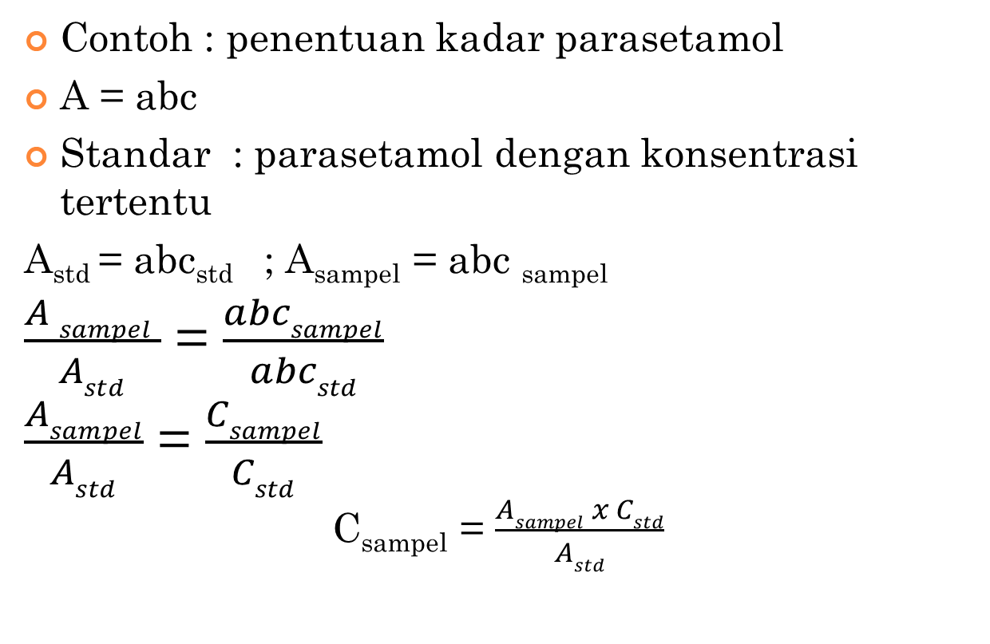
one point method
Contoh : penentuan kadar parasetamol
A = abc
Standar : parasetamol dengan konsentrasi tertentu
A_{std} = abc_{std} ; A_{sampel} = abc _{sampel}
$\frac{A sampel }{Astd}$ = $\frac{abcsampel}{abcstd}$
$\frac{Asampel}{Astd}$ = $\frac{Csampel}{Cstd}$
C_{sampel} = $\frac{Asampel x Cstd}{Astd}$

Slide 36
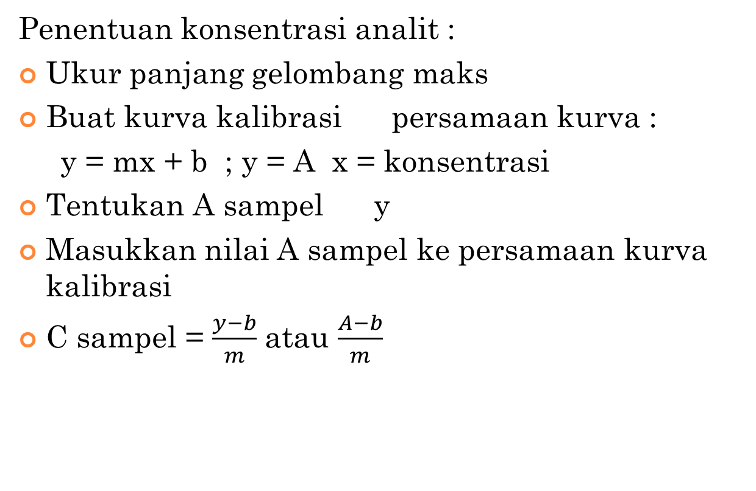
Cara kurva kalibrasi
Penentuan konsentrasi analit :
Ukur panjang gelombang maks
Buat kurva kalibrasi persamaan kurva :
y = mx + b ; y = A x = konsentrasi
Tentukan A sampel y
Masukkan nilai A sampel ke persamaan kurva kalibrasi
C sampel = $\frac{y−b}{m}$ atau $\frac{A−b}{m}$

